Slide 1




Corso di Sistemi di Trazione
Lezione 27: Sistemi di trazione innovativi, carburanti alternativi
A. Alessandrini – F. Cignini – C. Holguin – D. Stam AA 2014-2015

Slide 2
Argomenti
Carburanti ecologici
Fossili
  GPL
  Gas Naturale
Biologici
  Etanolo
  Biodiesel
  Biocombustibili di seconda generazione
Idrogeno
  In motori a combustione interna
  In celle a combustibile
Applicazioni dei carburanti ecologici e prospettive
Notes:
Il docente inizia la lezione e descrive gli argomenti che tratterà.
Le lezioni iniziano sempre con questa formula: “In questa lezione parleremo di:
argomento 1
Argomento 2
Argomento n
Ove opportuno, in questa come nelle altre slide, può essere utilizzato il seguente effetto di animazione: Entrata, Dissolvenza, Veloce, Al clic del mouse.
Per inserire nuove diapositive, utilizzare sempre l’apposita funzione di PowerPoint: Menu Inserisci→ Nuova diapositiva. Scegliere, eventualmente, dal Riquadro attività, un layout diverso da quello proposto in automatico, ma SEMPRE tra quelli disponibili. Evitare il layout “Solo titolo”.

Slide 3
Obiettivi
Familiarizzare con il concetto di combustibile alternativo
Conoscere le diverse tipologie di combustibile alternativo e come si debba adattare il sistema di trazione al nuovo combustibile
Conoscere la penetrazione di mercato e le potenzialità di espansione per i diversi combustibili
Valutare pro e contro dei diversi combustibili alternativi
Conoscere i problemi che i combustibili alternativi possono risolvere e quelli che non possono risolvere
Notes:
Il docente descrive gli obiettivi della lezione. Anche in questo caso può utilizzare l’ effetto di animazione: Entrata, Dissolvenza, Veloce, Al clic del mouse.

Slide 4
Criteri di scelta dell’utente
L’utente è disposto ad adottare un veicolo con carburante alternativo, qualora questo consenta:
Prestazioni di guida, autonomia, sicurezza ed affidabilità uguali o superiori a quelle di un veicolo tradizionale
Costi di acquisto e manutenzione del veicolo simili
Minori consumi
Benefici ambientali

Slide 5
Come funzionano i powertrain a CNG e GPL (1/2)
Sono normali autoveicoli ad accensione comandata convertiti, prima o dopo l’immissione nel mercato, per utilizzare un diverso combustibile
Normalmente la conversione consiste nell’aggiunta di un nuovi serbatoi e linee per il combustibile e nel regolare differentemente i parametri dell’accensione comandata (fasatura e anticipo dell’accensione)

Slide 6
Come funzionano i powertrain a CNG e GPL (2/2)
I veicoli mantengono la possibilità di funzionare a benzina e sono pertanto anche definiti bifuel che hanno:
  il vantaggio di garantire il funzionamento anche se non si trovasse il gas,
  il vantaggio di poter effettuare il warm-up del motore a benzina,
  lo svantaggio di non essere ottimizzati per il nuovo combustibile.

Slide 7
Vantaggi di CNG e GPL
Basse emissioni
  per assenza di benzene, IPA e zolfo e
  perché il tasso di emissione di CO, NOx e VOC è contenuto
Prestazioni del veicolo comparabili con quello a benzina non convertito
Minori costi del combustibile
Possibilità di circolazione in aree con limitazioni di traffico

Slide 8
Svantaggi di CNG e GPL
Maggiori costi di acquisto del veicolo
Rete di distribuzione limitata (530 distributori di gas naturale e 2170 di GPL in Italia a tutto il 2006)
Per il GPL pericolosità che limita anche la possibilità di parcheggiare nei garage
Per il gas naturale compresso la pericolosità in fase di rifornimento che richiede strutture speciali e posizionamento lontano da altre attività umane per le stazioni di servizio

Slide 9
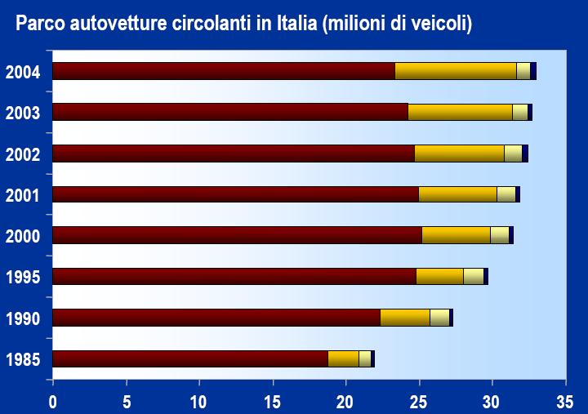
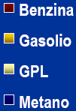
Penetrazione nel mercato di auto a carburanti alternative fino al 2004
Elaborazione ENEA di dati su fonte ACI

Slide 10
Cosa sono i bio-carburanti (1/2)
BIOETANOLO etanolo prodotto da biomasse, usato puro o in miscela con i carburanti convenzionali
BIODIESEL metilestere prodotto da oli vegetali (o animali) usato puro o in miscela con il normale gasolio
ETBE (estere etilterbutilico) derivato dal bioetanolo, può essere usato in miscela fino al 15% nella benzina

Slide 11
Cosa sono i bio-carburanti (2/2)
BIOGAS ricavato per fermentazione anaerobica della biomassa e/o dalla frazione biodegradabile dei rifiuti
BIOMETANOLO ricavato dalla biomassa e/o dalla frazione biodegradabile dei rifiuti è equivalente al metanolo di origine fossile e nella trazione può essere usato nelle stesse condizioni
BIOOLIO ricavato per pirolisi dalla biomassa può essere usato come il normale gasolio

Slide 12
Vantaggi dei bio-carburanti
Totale biodegradabilità
Riduzione delle emissioni di CO2 (WTW)
Migliore combustione per la presenza di un maggiore quantitativo di ossigeno (riduzione delle emissioni di CO, VOC e PM10)
Assenza di idrocarburi policiclici aromatici (derivati dal benzene) e zolfo

Slide 13
Svantaggi dei bio-carburanti
Problemi di tipo tecnico-economico (incompatibilità di alcuni materiali con miscele superiori al 5% di biodiesel)
Essendo prodotti da prodotti commestibili il loro impiego per la realizzazione di combustibili diminuisce il cibo disponibile per i paesi poveri

Slide 14
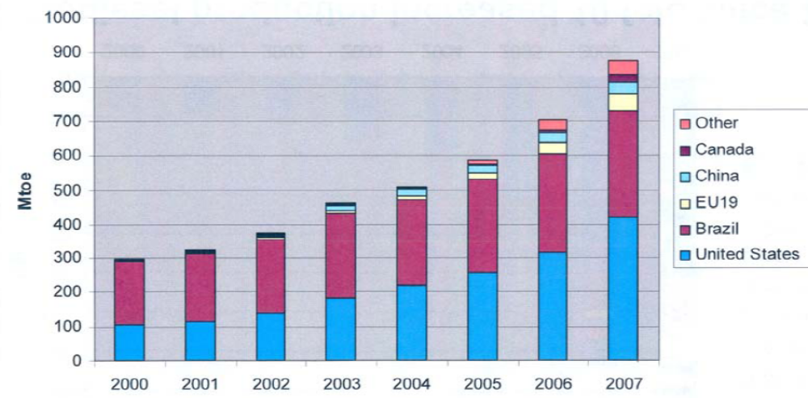
Trend nella produzione di bio etanolo

Slide 15
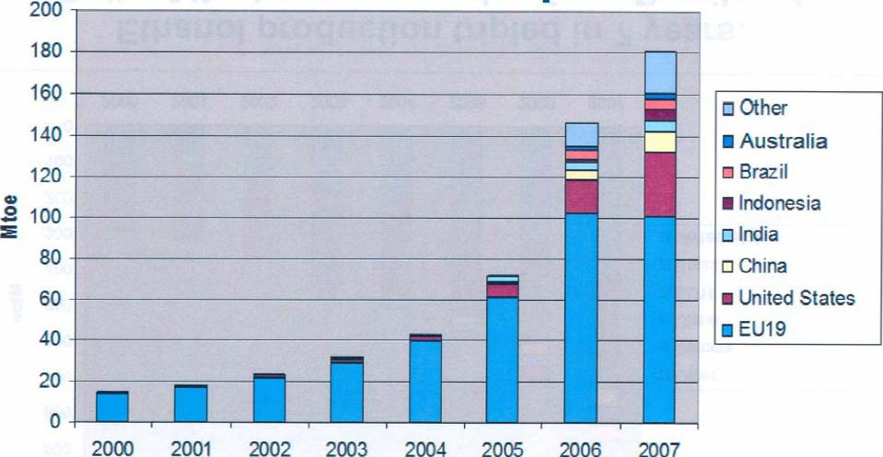
Trend nella produzione di bio diesel

Slide 16
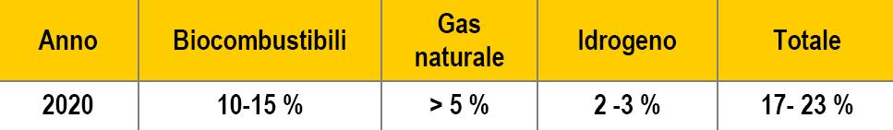
Prospettive europee sulla diffusione dei carburanti alternativi (1/2)
Nel Libro Verde sulla sicurezza dell’approvvigionamento energetico dell’Unione europea la Commissione ha proposto, quale obiettivo per il trasporto stradale, di sostituire entro il 2020 il 20% dei carburanti fossili con carburanti alternativi

Slide 17
Prospettive europee sulla diffusione dei carburanti alternativi (2/2)
La diffusione dei combustibili alternativi contribuirà a:
ridurre la dipendenza energetica dell’Europa dall’importazione di combustibili fossili,
ad abbattere le emissioni di gas serra,
a dare nuovi sbocchi al settore agricolo nonché
ad aprire nuove opportunità economiche per i paesi in via di sviluppo

Slide 18
Discussione sulla sostenibilità della produzione di biocarburanti
Mancano metodologie specifiche di riferimento su alcuni termini che si riferiscono alle emissioni di gas serra delle singole fasi del processo di produzione:
  emissioni dalla fase di coltivazione;
  emissioni derivanti dal cambio di uso del suolo (guida per il calcolo degli stock di carbonio nel suolo).
  emissioni dei co-prodotti utilizzati come mangimi per animali.
  emissioni fase di trasporto.

Slide 19
Biocarburanti di seconda generazione
I biocarburanti di seconda generazione, o ligneocellulosici, non provengono dalla parte edibili delle colture alimentari ma dai residui agricoli
Non hanno ancora raggiunto un livello di commerciabilità
Progressi tecnici sono stati fatti, ma rimangono elevati costi di produzione e non è dimostrata la disponibilità su scala industriale
L’approvvigionamento delle materie prime sostenibili rappresenta un punto di criticità

Slide 20
Biocarburanti delle generazioni successive
La 3°generazione di biocarburanti cerca di migliorare la qualità delle materie prime per aumentare la resa:
  sono stati creati dagli scienziati alberi di pioppo con bassi contenuti di lignina per rendere il processo di lavorazione più facile
Con 4°generazione di biocarburanti si parla di microrganismi geneticamente modificati in grado di catturare grandi quantità di CO2
  La chiave per l’intero processo rendere la produzione di biocarburante di 4°generazione un processo che sottragga più CO2 all’atmosfera di quanta non ne re immetta all’atto della combustione

Slide 21
Cos’è l’idrogeno (1/2)
L’elemento chimico più leggero esistente in natura (contiene un protone e un elettrone). Simbolo: H
A temperature normali è un gas, leggero, incolore, inodore, non tossico (ma altamente combustibile)
Nel gas, l’idrogeno si trova come H2 (due atomi legati fra loro)
Il gas H2 pesa 8 volte meno del metano e 16 volte meno dell’ossigeno

Slide 22
Cos’è l’idrogeno (2/2)
L’idrogeno (come gli altri combustibili) contiene energia chimica nel suo legame. Si può estrarre questa energia facendo reagire il combustibile con l’ossigeno
Un chilogrammo di H2 che brucia così produce fino a 142 milioni di Joule (invece un chilogrammo di CH4 che brucia così produce fino a 56 milioni di Joule): l’energia necessaria per far bollire circa 475 kg di acqua
2 H₂ + O₂
2 H₂O

Slide 23
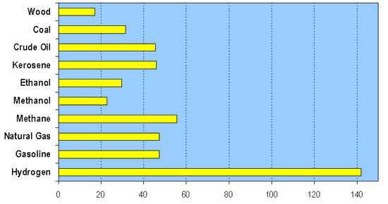
Potere calorifico inferiore dei diversi combustibili
legno
carbone
petrolio
kerosene
etanolo
metanolo
metano
gas naturale
benzina
idrogeno

Slide 24
Energia specifica
L’energia (espressa in MJ) liberata dalla combustione di 1 kg di idrogeno è di gran lunga superiore agli altri; l’idrogeno è il combustibile più energetico a parità di peso
Il problema è che l’idrogeno è così leggero (cioè ha una densità così bassa) che occupa molto spazio: 1 kg di H2 occupa 56 litri, mentre 1 kg di benzina occupa circa 1 litro.

Slide 25
L’idrogeno come vettore energetico al pari dell’elettricità (1/2)
L’idrogeno non è una fonte energetica, è solo un “vettore energetico” di energia: l’energia (proveniente da qualche altra fonte) viene spesa per produrre H2 in qualche posto, poi l’H2 viene trasportato dove serve e “bruciato” nelle pile a combustibile per riottenere l’energia che avevamo “immagazzinato”.

Slide 26
L’idrogeno come vettore energetico al pari dell’elettricità (2/2)
Un problema è che l’idrogeno gassoso (H2) non si trova sulla terra: è troppo leggero e sfugge alla nostra forza di gravità
Prima di usarlo, bisogna quindi produrlo, e si pone il problema della sorgente energetica.
Quindi è un combustibile pulito solo se il processo in cui è prodotto è a sua volta pulito: altrimenti l’inquinamento viene solo trasferito dal luogo di utilizzo al luogo di produzione.

Slide 27
L’utilizzo dell’idrogeno per autotrazione
L’idrogeno può rilasciare l’energia chimica che ha accumulato in due modi:
tramite sistemi elettrochimici (le celle a combustibile) che convertono direttamente l'energia chimica di un combustibile in energia elettrica
  quindi l’energia elettrica prodotta viene utilizzata per alimentare dei motori elettrici
bruciando
  al pari della benzina, del GPL e del gas naturale può essere utilizzato per alimentare un motore ad accensione comandata

Slide 28
Le Celle a Combustibile (1/2)
Le celle a combustibile sono dei sistemi elettrochimici che convertono direttamente l'energia chimica di un combustibile in energia elettrica, secondo un processo isotermo ed isobaro
La cella è composta da due elettrodi di materiale poroso, separati da un elettrolita
  gli elettrodi fungono da siti catalitici per la scissione dei reagenti in ioni
  l‘elettrolita conduce gli ioni impedendo il passaggio della corrente elettrica, utilizzata da un circuito esterno ai capi dei due elettrodi

Slide 29
Le Celle a Combustibile (2/2)
Nella pila a combustibile, combustibile ed ossidante si combinano sotto forma di ioni, non in modo diretto ma attraverso un percorso elettrolitico.
I reagenti sono esterni alla pila (ne' gli elettrodi ne' l'elettrolita vengono consumati nel complesso della reazione)
In teoria, qualunque reazione di ossidazione e riduzione può essere alla base di una pila a combustibile. É essenziale, comunque, che la reazione sia di tipo ionico e che il trasporto di cariche elettriche avvenga rapidamente

Slide 30
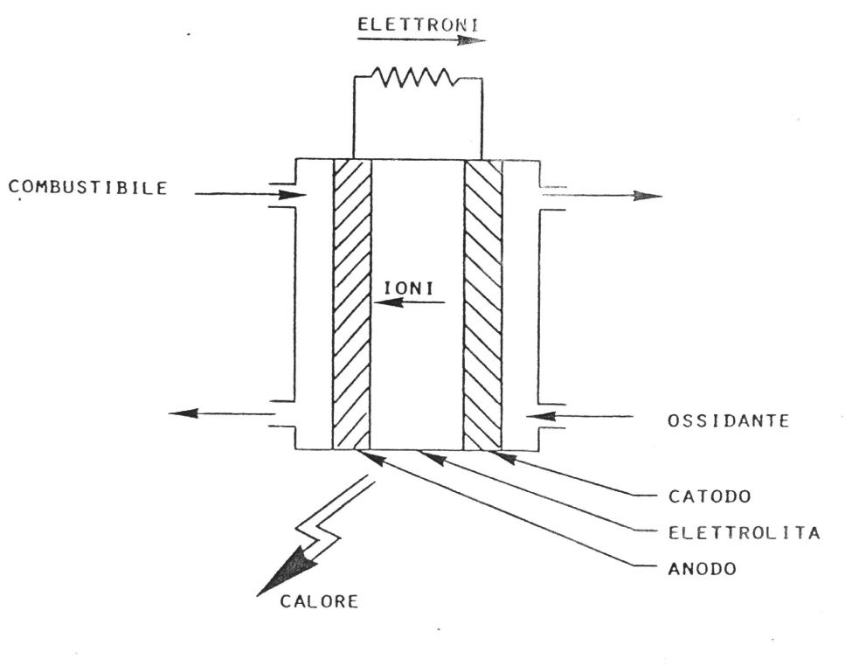
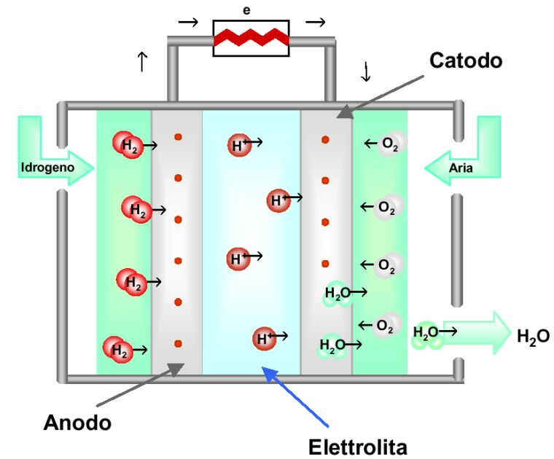
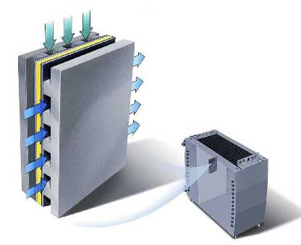
Schema delle Celle a Combustibile
Reazione anodica H₂ => 2H⁺+ 2e⁻
Reazione catodica 1/2 O₂ + 2H⁺ + 2e⁻  => H₂O
Notes:
La cella è composta da due elettrodi (anodo e catodo) in materiale poroso, separati da un elettrolita. Gli elettrodi fungono da siti catalitici per le reazioni, scindendo e consumando il combustibile e l’ossidante. Sempre negli elettrodi si forma il prodotto della reazione tra il combustibile e l’ossidante ed insorge una differenza di potenziale sfruttabile da un circuito esterno. L'elettrolita ha la funzione di condurre gli ioni prodotti da una reazione e consumati dall'altra, chiudendo il circuito elettrico. Il catodo accumula uno strato superficiale di cariche negative e queste attraggono gli ioni positivi dell'elettrolita, producendo un doppio strato elettrico. Contemporaneamente, la perdita di elettroni da parte dell’anodo produce uno strato di cariche positive, il quale attrae gli ioni negativi dell’elettrolita. I doppi strati aumentano la loro concentrazione finché i potenziali sono tali da impedire ulteriori reazioni tra l'elettrolita ed i gas combustibili; la tensione minima a circuito aperto è generalmente intorno ad 1 Volt. Chiudendo il circuito esterno gli elettroni si dirigono verso l'anodo, per prendere parte alla reazione; il movimento di elettroni costituisce la corrente che, attraversando un carico esterno, produce lavoro. In questo modo, dunque, si può ottenere lavoro elettrico direttamente dal processo chimico.

Slide 31
Powertrain ad Idrogeno con FC (diretto)
Configurazione diretta
Fuel
Fuel
Motore
Sistema
di Controllo
Fuel
Motore
EL
Motore
Motore
Cell
Cell
Cell
Stack
Stack
Stack
Nella configurazione diretta la cella deve produrre istantaneamente la potenza richiesta dal motore il che richiede che la cella
vari il carico molto rapidamente
sia dimensionata per produrre la potenza di picco del motore elettrico

Slide 32
Powertrain ad Idrogeno con FC
Configurazione ibrida
Fuel
Fuel
Fuel
Motore
EL
Sistema di Controllo
Fuel
Sistema di Controllo
Cell
Cell
Cell
Motore
Cell
Motore
Alto Voltaggio
Cell
Alto Voltaggio
Alto Voltaggio
Alto Voltaggio
Stack
Stack
Stack
Stack
Batterie
Batterie
Batterie
Sistema accumulo
Nella configurazione indiretta lo schema funzionale del powertrain ricalca quello dell’ibrido serie con:
possibilità di recuperare l’energia di frenatura
smussare i transitori della potenza erogata dalla cella
dimensionare una cella meno potente del picco di potenza del motore elettrico

Slide 33
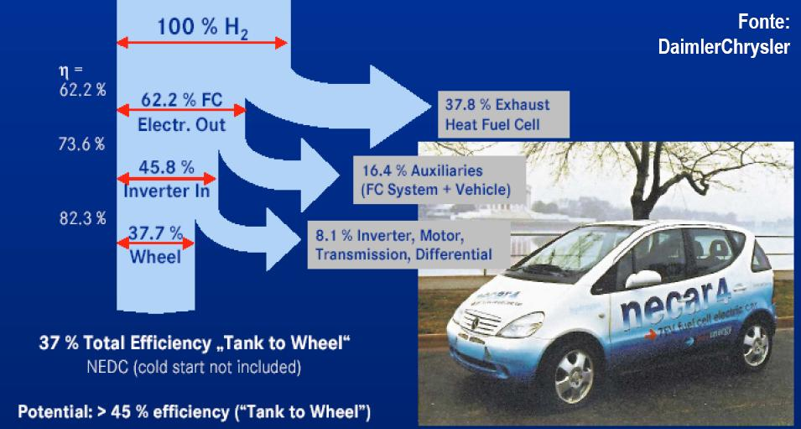
Efficienza delle celle a combustibile

Slide 34
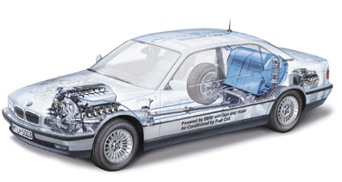
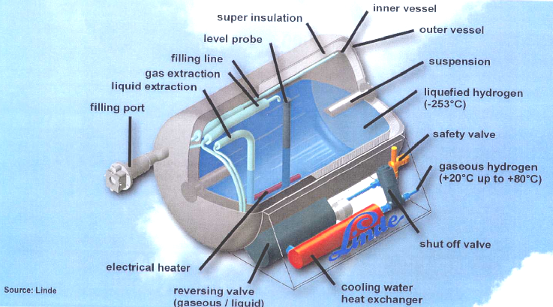
MCI a idrogeno liquido (LH2) – BMW serie 7

Slide 35
Problemi nell’Uso dell’Idrogeno in MCI gli NOx
Nei motori a combustione interna, gli ossidi di azoto (NOx) si formano dall’azoto atmosferico, secondo un meccanismo di reazione favorito da temperature elevate
Nel funzionamento stechiometrico, l’elevata temperatura di fiamma tipica della combustione dell’idrogeno comporta una corrispondente produzione di NOx
L’esteso campo di utilizzo dell’idrogeno consente di ovviare al problema, spostando la zona di funzionamento in maniera opportuna

Slide 36
Il problema dell’immagazzinamento di idrogeno
L’idrogeno è volatile e leggero
Si può immagazzinare come:
  gas compresso
  come liquido ottenuto criogenicamente
  adsorbito in una matrice di idruri metallici
Tutte e tre le tecnologie hanno pro e contro e presentano problemi di
  sicurezza e
  mantenimento

Slide 37
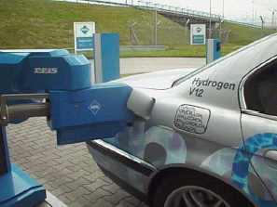
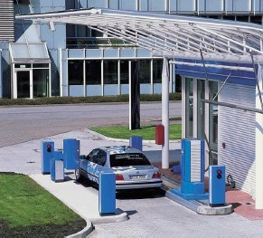
Il problema del rifornimento di idrogeno
Analogamente al gas naturale il rifornimento di idrogeno presenta alcuni rischi potenziali per cui le stazioni di rifornimento presentano delle complessità sia per la costruzione che per la localizzazione
A seconda del sistema di immagazzinamento scelto cambiano le caratteristiche costruttive del distributore
In figura si vede il distributore di idrogeno liquido progettato e realizzato a Monaco di Baviera dalla BMW

Slide 38
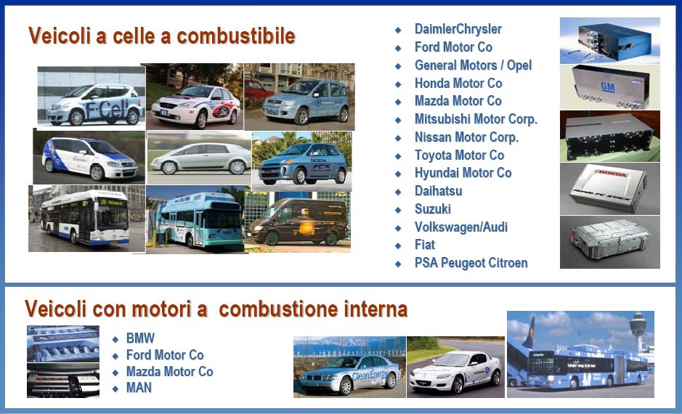
Veicoli a idrogeno utilizzati per applicazioni pilota
Fonte: ENEA

Slide 39
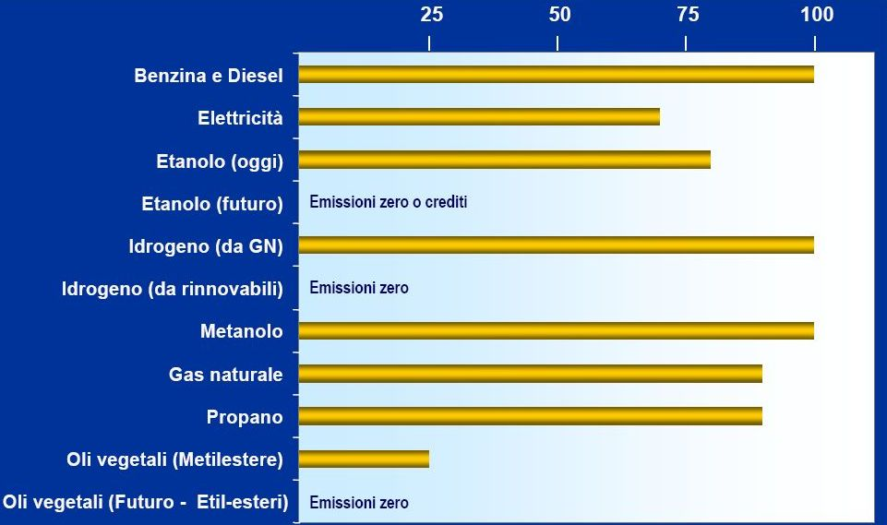
Emissioni di CO2 dei diversi combustibili rispetto ai combustibili convenzionali
Fonte: Fuel Economy guide EPA

Slide 40
Quali impatti del trasporto possono risolvere i carburanti alternativi e quali no (1/2)
Gas naturale e GPL
  riducono (di qualche punto percentuale) le emissioni di CO, NOx e VOC e eliminano quelle di idrocarburi aromatici, zolfo e PM10
  non attenuano le emissioni di CO2
Biocarburanti
  riducono (di qualche punto percentuale) le emissioni di CO, VOC e PM10 e eliminano quelle di idrocarburi policiclici aromatici e zolfo
  hanno potenziale di eliminare le emissioni di CO2 e la dipendenza dal petrolio

Slide 41
Quali impatti del trasporto possono risolvere i carburanti alternativi e quali no (2/2)
Idrogeno
  risolve i problemi di emissioni
  può risolvere i problemi di CO2 se prodotto da fonti rinnovabili
Non risolvono problemi di:
  sicurezza
  consumo di spazio
  congestione

Slide 42
Conclusioni (1/2)
I carburanti alternativi garantiscono in genere una minor emissività
I biocarburanti in particolare hanno potenzialità di azzerare le emissioni di CO2
L’idrogeno azzera le emissioni nocive (tranne l’NOx se usato in MCI) e potrebbe azzerare la CO2 se prodotto da fonti rinnovabili
Notes:
È opportuno che il docente al termine di ogni lezione proceda con un riepilogo degli argomenti trattati e si congedi utilizzando la formula “Grazie per l’attenzione”.

Slide 43
Conclusioni (2/2)
Tutti i carburanti alternativi presentano alcune difficoltà tecniche per il loro impiego tra cui, comune a tutti, il problema dell’infrastruttura
In generale, dovendo ricorrere a misure differenti per limitare gli altri impatti della mobilità (sicurezza, congestione, consumo di spazio), si può pensare che i carburanti alternativi possano ben funzionare in combinazione con altre misure
Notes:
È opportuno che il docente al termine di ogni lezione proceda con un riepilogo degli argomenti trattati e si congedi utilizzando la formula “Grazie per l’attenzione”.

